Slide 1

Škola | ZŠ Třeboň, Sokolská 296, 379 01 Třeboň
Autor | Mgr. Marie Vališová
Číslo | VY_32_INOVACE_3239
Název | Lidová slovesnost - pohádka
Téma hodiny | Pohádka
Předmět | Český jazyk
Ročník/y/ | 6.
Anotace | Materiál seznamuje žáka s literárním žánrem pohádky.
Očekávaný výstup | Žák rozumí literárnímu pojmu pohádka, dovede přiřadit literární text k literárnímu žánru.
Druh učebního materiálu | Prezentace

Slide 2
Pohádka
původně žánr lidové slovesnosti se smyšleným dějem a hrdinou
hlavní hrdina má kladné vlastnosti, překonává překážky
základní motiv lidové pohádky: DOBRO VŽDY VÍTĚZÍ NAD ZLEM

Slide 3
Pohádka
v pohádkách vystupují fiktivní (pohádkové) postavy:
čert
princezna
ježibaba
drak
skřítek
víla

Slide 4
Pohádka
rozdělení pohádek:
A) lidové (autor byl zapomenut)
B) umělé (autorské)

Slide 5
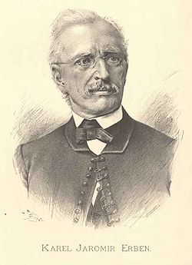
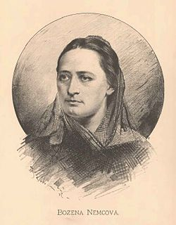
Pohádka
sběratelé lidových pohádek:
Karel Jaromír Erben
Božena Němcová
Josef Štefan Kubín

Slide 6
Pohádka
autoři moderních pohádek:
Karel Čapek
Jan Werich
Hans Christian Andersen
Oscar Wilde
Antoine de Saint Exupéry
John Ronald Reuel Tolkien
Jan Drda

Slide 7
Cvičení
přiřaď autora k pohádkám lidovým nebo umělým:
.
Jméno autora | Druh pohádky
Josef Štefan Kubín
Karel Čapek
Božena Němcová
Jan Werich
Hans Christian Andersen
Karel Jaromír Erben
Oscar Wilde

Slide 8
Řešení
přiřaď autora k pohádkám lidovým nebo umělým:
.
Jméno autora | Druh pohádky
Josef Štefan Kubín | lidová
Karel Čapek | umělá
Božena Němcová | lidová
Jan Werich | umělá
Hans Christian Andersen | umělá
Karel Jaromír Erben | lidová
Oscar Wilde | umělá

Slide 9
Zdroje
http://cs.wikipedia.org/wiki/Bo%C5%BEena_N%C4%9Bmcov%C3%A1
http://cs.wikipedia.org/wiki/Karel_Jarom%C3%ADr_Erben
archiv autora

